Slide 1
The Risky Journey / 게임엔진
The Risky
Journey
2017182026윤장혁
2017182012김호진
2017182021양현석
2019182051전세희

Slide 2
프로젝트 이름 / 과목명을 입력해주세요
05 팀원 역할 분배
00
초기 개발 소개
05
05 팀원 역할 분배
05

Slide 3
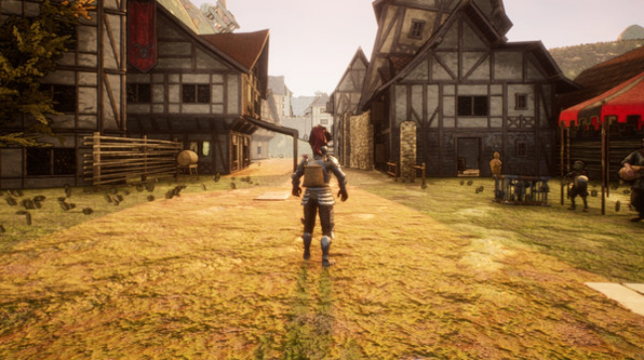
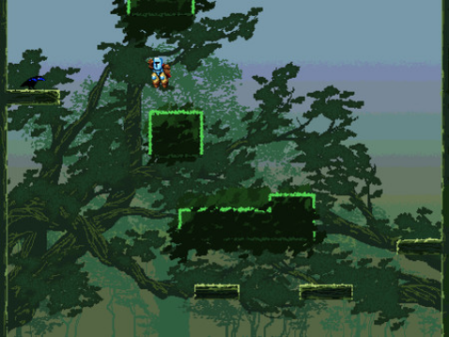
The Risky Journey / 게임엔진
01 게임 컨셉 및 장르
1. 게임 컨셉
점프와 이동을 이용하여 총알과 장애물을 피해 목적지에 도착해라!
- 유저는 점프와 이동, 두 가지 기능을 이용하여 목적지에 도착해야한다.
- 주어진 목숨 개수 안으로 스테이지를 클리어해나가면서 최종 스테이지까지 도착해 클리어하는 것이 목표인 게임
사진 01 게임 'AltF4'
사진 02 게임 'JumpKing'
01
01

Slide 4
The Risky Journey / 게임엔진
01 게임 컨셉 및 장르
2. 장르
'플랫포머'
- 점프와 이동을 이용한 간단한 조작을 통한 게임 플레이
- 3인칭 시점으로 플레이가 방해물과 앞으로 가야하는 길을 찾기 쉽도록 설정
01
02

Slide 5
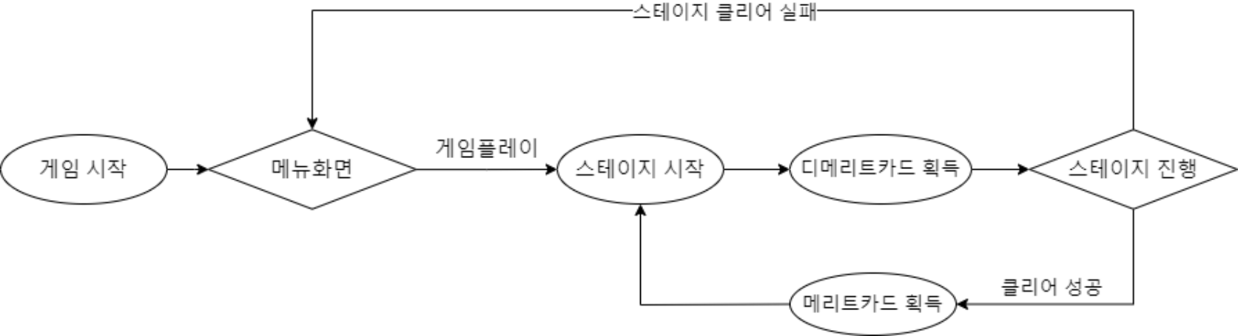
The Risky Journey / 게임엔진
02 게임 플레이 및 조작법
3. 게임 플레이 흐름도
02
02

Slide 6
프로젝트 이름 / 게임엔진
05 팀원 역할 분배
4.팀원
윤장혁 팀장
김호진
양현석
정예찬
전세희
유저가 다가가면 나타나는 길
카드 UI및 전반적인 UI제작
게임내 이펙트 제작
게임 캐릭터 쉐이더 제작
로컬 랭킹 보드
스테이지 오브젝트 제작
스테이지 형태 제작
이벤트 효과 제작
게임의 기본적인 시스템 제작
맵 방해물 제작
풍차 바람에 밀려나는 플레이어
유저의 위치를 인식하는 포탄
유저의 시야를 가리는 효과
게임내 이펙트 제작
맵 방해물 제작
게임의 기본적인 시스템 제작
시간에 따른 이벤트 매니저
스테이지 형태 제작
05
05

Slide 7
The Risky Journey / 게임엔진
01
01
게임 컨셉 및 장르
1. 게임컨셉
2. 장르
01
01 게임 컨셉 및 장르
01

Slide 8
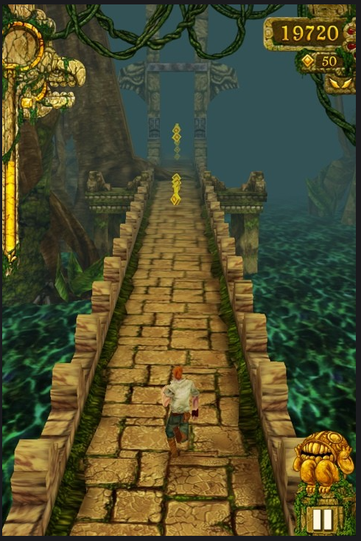

The Risky Journey / 게임엔진
01 게임 컨셉 및 장르
1. 게임 컨셉
노래에 맞춰 나오는 물체를 부수고 살아남아라!
유저는 점프와 이동, 두 가지 기능을 이용하여 내려오는 물체들을 파괴하는 게임
물체를 부수지 못 할 경우 데미지를 입게 된다.
물체는 랜덤한 위치에 생성이 되고 노래에 맞춰서 내려오게 된다.
01
01

Slide 9
The Risky Journey / 게임엔진
01 게임 컨셉 및 장르
2. 장르
플랫포머 + 리듬 게임
01
02

Slide 10
프로젝트 이름 / 과목명을 입력해주세요
02 게임 플레이 및 조작법
02
게임플레이 및 조작법
1. 게임플레이흐름도
2. 게임플레이상세
3. 조작법
02
02 게임플레이 및 조작법
02

Slide 11
The Risky Journey / 게임엔진
02 게임 플레이 및 조작법
1. 게임 플레이 상세
플레이어는 총 5개의 목숨을 가지고 게임을 시작한다.
플레이어는 방해물을 부수지 못하고 지나쳤을 경우 목숨을 잃게 된다.
02
02

Slide 12

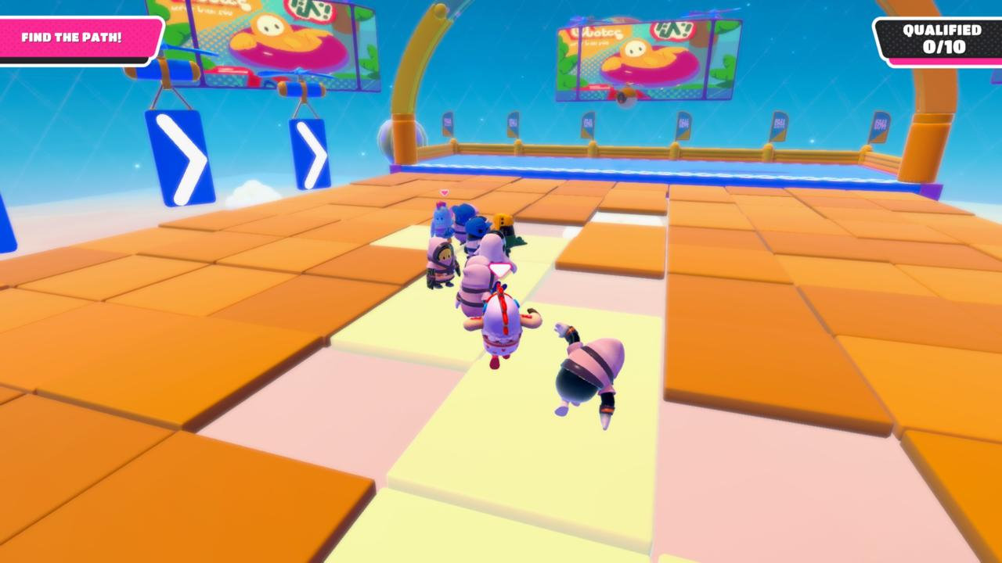



The Risky Journey / 게임엔진
02 게임 플레이 및 조작법
1. 게임 플레이 상세(2)
- 플레이어는 상단의 게이지가 차게 되면 디버프와 버프중 한가지를 랜덤하게 얻는다.
시야 감소
보이지 않는 길
목숨 추가
가드
플레이어의 시야를 가리는
안개가 생성된다.
플레이어 바로 앞에 있는 길이 보이지 않는다.
플레이어의 현재 목숨이 늘어난다.
방해물을 부수지 못하고
피했을 경우 닳는 목숨을 한 번
보호해준다.
02
02

Slide 13
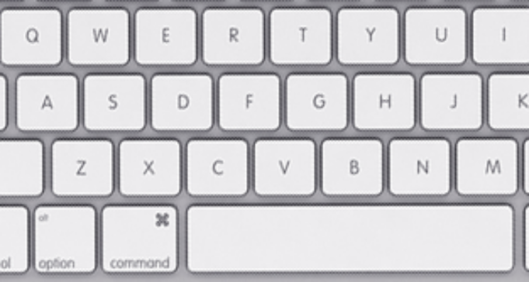

The Risky Journey / 게임엔진
02 게임 플레이 및 조작법
2. 조작법
A,S,F,D를 이용하여 레일을 옮겨 다닌다.
02
02

Slide 14
The Risky Journey / 게임엔진
03 게임요소
03
게임 요소
1. 방해물
2.스테이지
03
03 게임요소
03

Slide 15
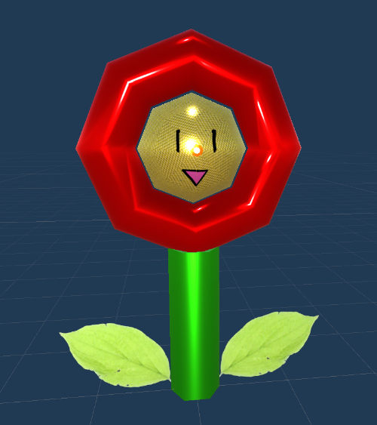


The Risky Journey / 게임엔진
03 게임요소
1. 물체
바위
벽
꽃
풍차
03
03

Slide 16
The Risky Journey / 게임엔진
03 게임요소
2. 스테이지
- 스테이지는 총 4개의 구성으로 되어있다.
스테이지가 변경되는 동안 물체는 내려오지 않는다.
4 스테이지를 넘어가면서 죽지 않았다면 게임이 클리어 된다.
03
03

Slide 17
The Risky Journey / 게임엔진
04 기술 설명
04
1. 유저의 위치를 인식하는 포탄
2. 시간마다 발동되는 이벤트
3. 바람에 의해 밀려나는 플레이어
4. 유저가 가까이 가면 나타나는 길
5. 로컬 랭킹 보드
6. 유저의 시야를 가리는 이펙트
기술 설명
04
04 기술 설명
04

Slide 18

The Risky Journey / 게임엔진
04 기술 설명
1. 노래 싱크에 맞춰서 내려오는 물체
- 물체를 부서야하는 시점이 노래의 박자에 맞춰서 나온다.
04
04

Slide 19

The Risky Journey / 게임엔진
04 기술 설명
2. 시간에 따른 이벤트 발생
- 시간이 지나면서 플레이어에게 메리트와 디메리트를 주는 이벤트가 발생한다.
04
04

Slide 20

The Risky Journey / 게임엔진
04 기술 설명
3. 유저에게 가까이 오면 안보이는 물체
유저에게 가까워지면 물체가 투명해진다.
유저는 멀리 보이는 물체를 잘 기억 했다가 피해야한다.
04
04

Slide 21
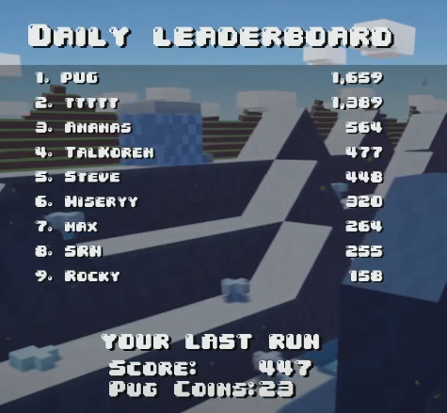
The Risky Journey / 게임엔진
04 기술 설명
4. 로컬 랭킹보드
- 로컬로 게임을 가장 빨리 클리어한 사람의 랭킹을 볼 수 잇는 랭킹 보드 제작
사진 4 터보 포그 3D 랭킹 보드
04
04

Slide 22
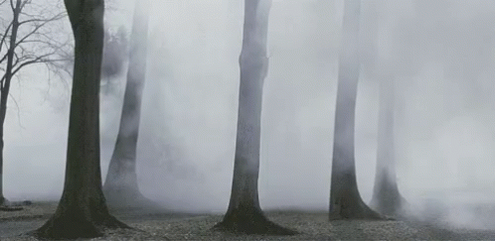
The Risky Journey / 게임엔진
04 기술 설명
5. 유저의 시야를 가리는 이펙트
- 안개혹은 다른 이펙트 효과를 이용하여 유저의 시야를 제한시키는 기술 제작
사진 5
04
04

Slide 23
프로젝트 이름 / 과목명을 입력해주세요
05 팀원 역할 분배
06
팀원 역할 분배
05
05 팀원 역할 분배
05

Slide 24
프로젝트 이름 / 게임엔진
05 팀원 역할 분배
팀원 역할 분배
- 개발 완료된 부분은 취소선으로 표시
윤장혁 팀장
김호진
양현석
전세희
유저 가까이 오면 사라지는 물체
게임내 이펙트 제작
시간에 따른 이벤트 제작
인 게임 UI
아이템 효과 설정
게임 캐릭터 쉐이더 제작
스테이지 오브젝트 제작
배경 오브젝트 제작
타이틀, 결과 창
노래 싱크에 따른 물체 생성
게임의 기본적인 시스템 제작
스테이지 형태 제작
게임의 기본적인 조작 제작
게임 카메라 이동 제작
안개 효과 제작
로컬 랭킹보드 UI 제작
05
05

Slide 25
프로젝트 이름 / 과목명을 입력해주세요
06 개발 일정 계획
07
개발 일정 계획
06
06 개발 일정 계획
06

Slide 26
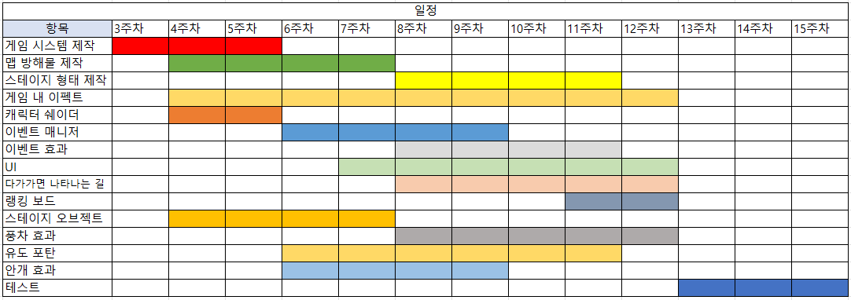
프로젝트 이름 / 게임엔진
06 개발 일정 계획
개발 일정 계획
06
06

Slide 27
프로젝트 이름 / 과목명을 입력해주세요
07 현재 진행사항
08
현재 진행 사항 및 개발 내용
07
07 현재 진행 사항
07

Slide 28
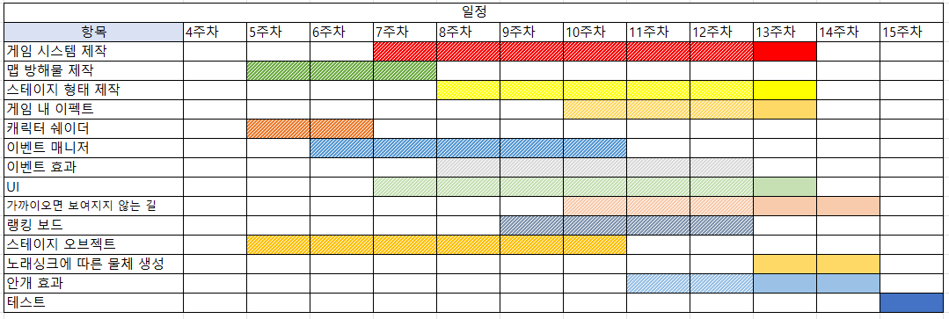
프로젝트 이름 / 게임엔진
07 개발 일정 계획
변경된 개발 일정 계획
팀원 한명이 건강상의 이유로 그만두게 되어 해당 팀원이 담당한 부분을 재분배하는 일정이 있어 변경 되었습니다.
재분배 중 팀내에서 게임에 대해 좀 더 나은 게임을 만들고자 기획을 변경 하여 게임 시스템 제작과 함께 스테이지 형태 제작이 늦춰졌습니다.
기획이 변경됨에 따라 새로운 일정이 추가되었습니다. 기존에 있던 기획들 중 필요 없던 부분은 삭제하였습니다.
빗금 친 부분은 현재 진행된 부분입니다.
07
07

Slide 29
프로젝트 이름 / 게임엔진
07 개발 일정 계획
개발 내용
Key Input 시스템을 이용하여 움직임 조작
Dirctional Light의 영향을 받는 툰 쉐이더 작성
발판을 밟으면 플레이어의 속도가 빨라짐
게임내 환경 오브젝트 제작 완료
플레이어가 가까이 가게 되면 안보이게 되는 장애물 제작중
플레이어의 시야를 가리는 안개 효과 제작중
대포알, 프로펠러, 풍차, 꽃 물체 제작
07
07

Slide 30
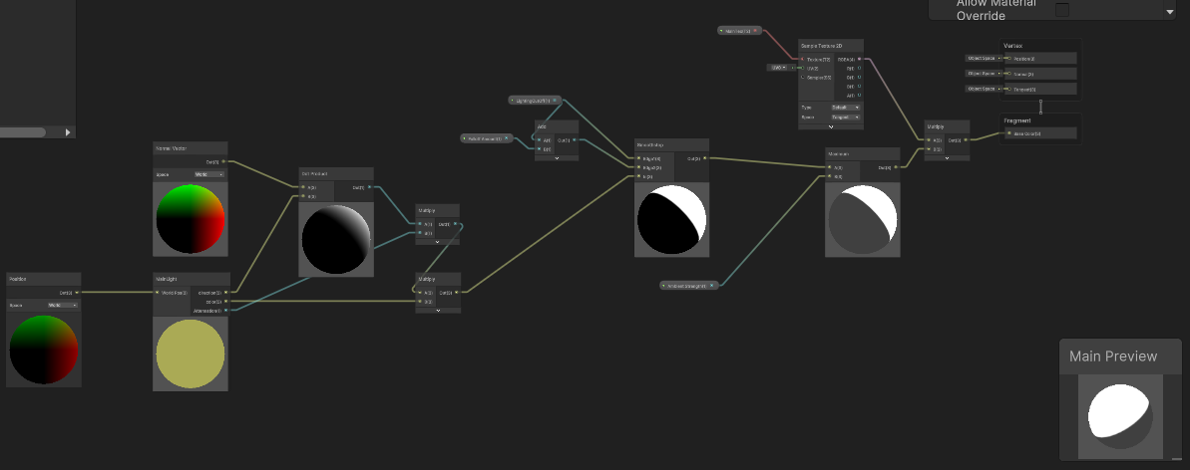
프로젝트 이름 / 게임엔진
07 개발 일정 계획
개발 내용 추가 설명
쉐이더 그래프를 이용하여 툰쉐이더 제작
07
07

Slide 31
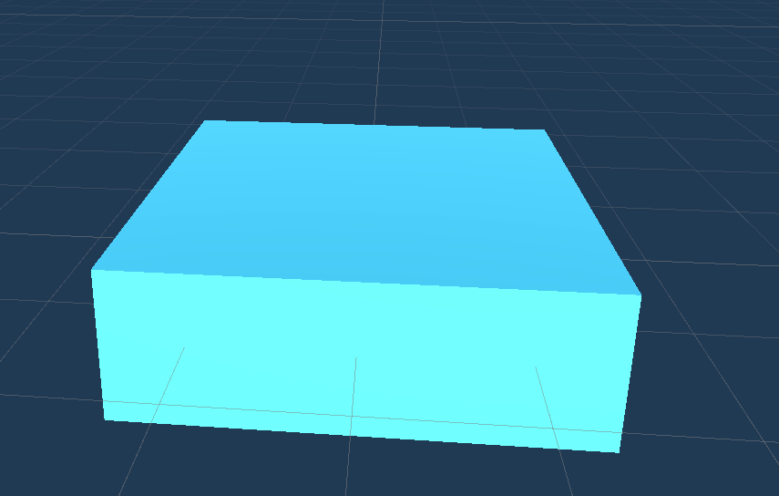
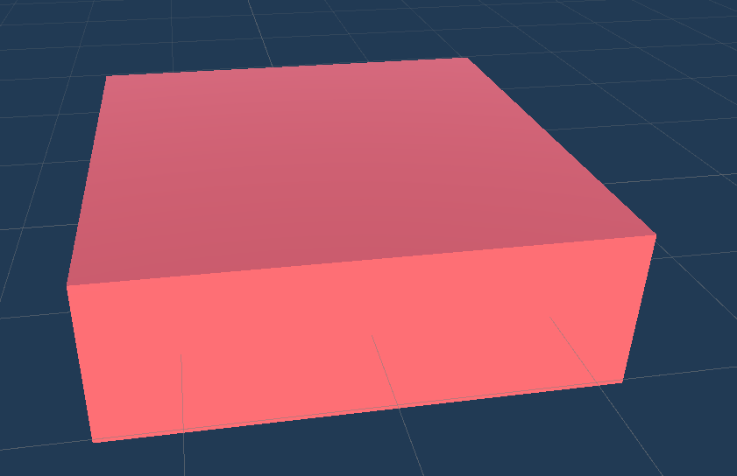
프로젝트 이름 / 게임엔진
07 개발 일정 계획
개발 내용 추가 설명
방해물 발판 제작
<가속 발판>
<점프 발판>
- 닿으면 강제로 플레이어 이동 방향쪽으로 밀림
- 닿으면 강제로 발판 반대방향으로 플레이어를 밀어냄
06
06

Slide 32
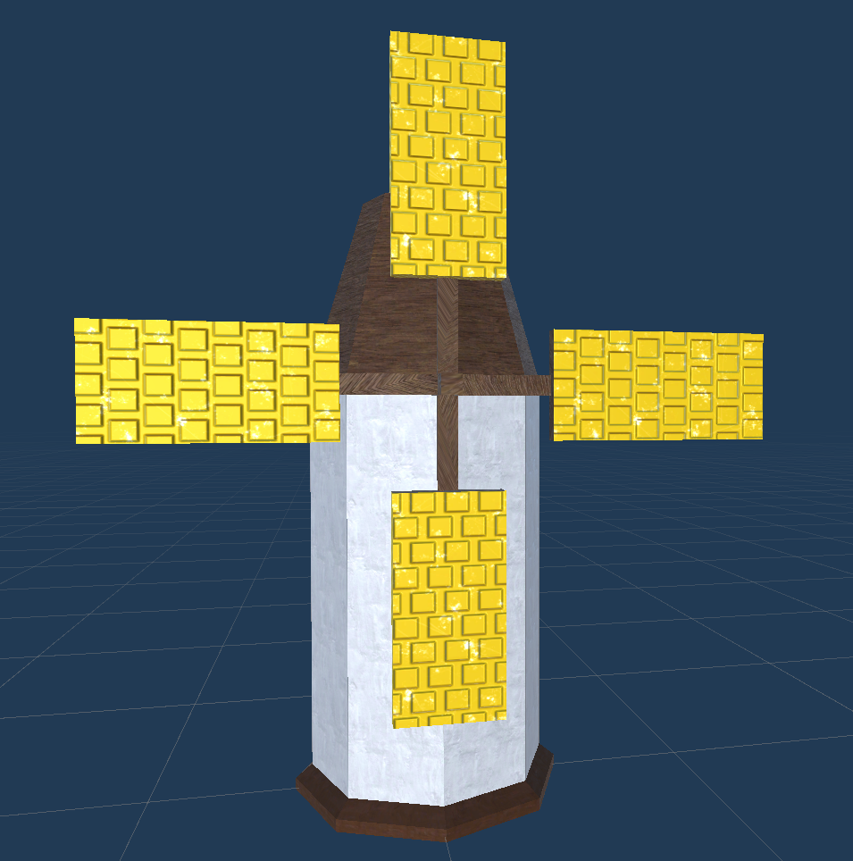
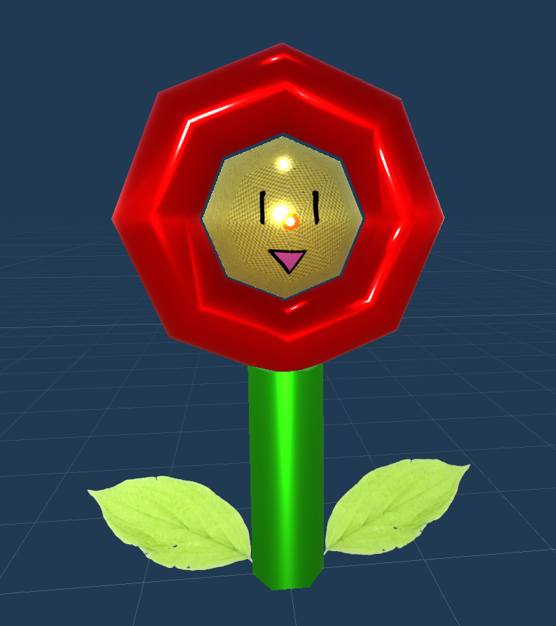
프로젝트 이름 / 게임엔진
07 개발 일정 계획
개발 내용 추가 설명
맵에 있는 환경 요소 제작
<풍차>
<꽃>
맵의 배경에 있는 풍차로 날개가 돌아간다.
추후 날개에서 바람이 불며 플레이어의 이동에 방해를 줄 예정이다.
- 맵의 배경에 있는 꽃이다.
06
06

Slide 33
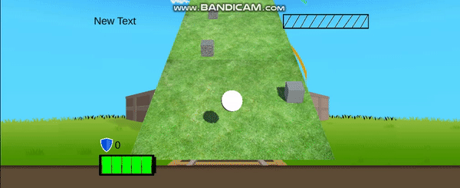
프로젝트 이름 / 게임엔진
07 개발 일정 계획
개발 내용 추가 설명 – 플레이
06
06

Slide 34
프로젝트 이름 / 과목명을 입력해주세요
07 현재 진행사항
09
일정 수행 결과 및 개선 사항
07
07 현재 진행 사항
07

Slide 35
Thank you
발표를 들어주셔서
감사합니다 :)

Slide 36
프로젝트 이름 / 게임엔진
06 개발 일정 계획
출처
이미지 출처
https://store.steampowered.com/app/1137460/ALTF4/ (사진 1)
https://store.steampowered.com/app/1061090/Jump_King/ 사진2
https://tenor.com/view/alin-cat-shaking-shaky-camera-gif-16649696 사진3
https://www.youtube.com/watch?v=DYSqiv-r5Cc&list=PLENI0Xzi0MTfkg_qHHhj7aCY8GwXoMAtW&index=3 사진 4
https://tenor.com/view/foggy-fog-nature-trees-gif-12499540 사진 5
https://www.gamespot.com/articles/fall-guys-beginners-guide-how-to-win-every-round/1100-6480981/ 폴가이즈 이미지
그외 이미지 자체제작
개발 깃허브 주소
https://github.com/TokiMaki/Game_Engine

